Slide 1
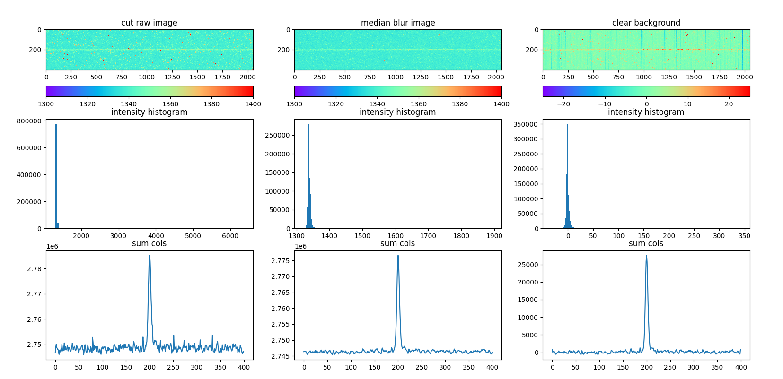
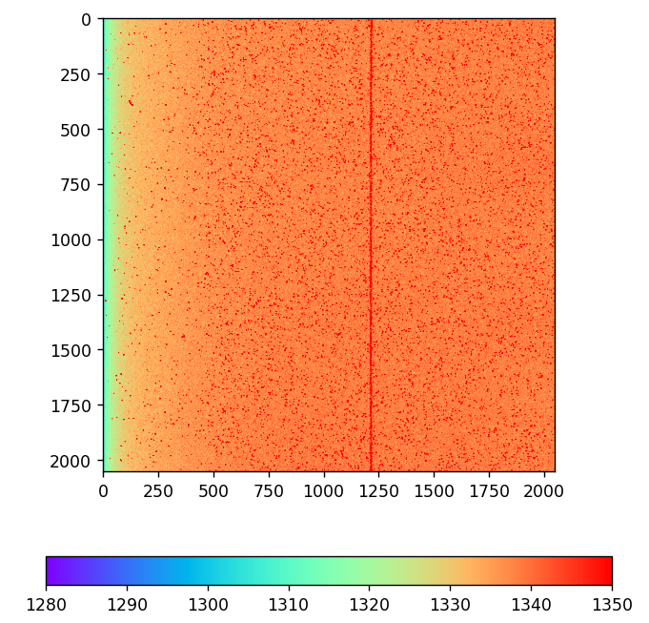
图像预处理
GE_CCD-C@445eV弹性峰矫正算法
Step 1
Step 2
Step 3
原始数据
截取弹性峰附近区域
中值滤波降噪
线性背底扣除
2052*2048 16bit Data
中值滤波：像素点周围3*3的共9个像素的数值按数值大小排序，修改为中间值。
每一列400个像素点数据，按照线性关系扣除背底，弹性峰两边拉平到0值。
每列：2052像素
每行：2048像素
数据(16bit)：0-65535
截取弹性峰中心两边各200列
区域大小：2052*400 pixels
目前测得的数据点范围：1300-1400
分布直方图
截取数据
中值滤波后
线性背底扣除后
所有行叠加
原始数据

Slide 2
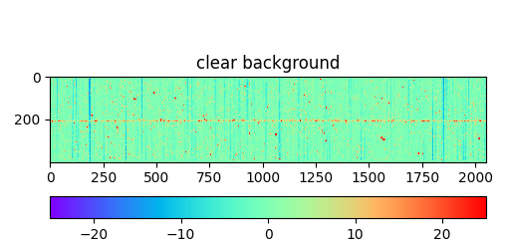
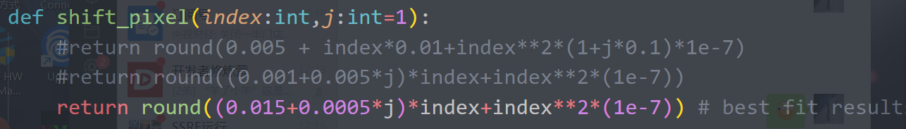
弹性峰偏移估算
GE_CCD-C@445eV弹性峰矫正算法
预处理后数据
算法实现
弹性峰在CCD幅面上分布满足二次曲线关系
基本函数
x
y
实现思路：
对每一列（400个像素即0-399）按0.05的步长插值，得到400*20=8000个新点，取中间（2800~5200）段共2400个点来进行偏移，即对应于中间120个像素。
对于每一列所对应的x即index，使用shift_pixel函数计算需要偏移的点数shift_N。（即最小偏移一个点，对应于0.05个像素）
将该列的点2800- shift_N到点5200- shift_N，取出来进行叠加，相当于向上平移shift_N个点，向下则为+。
将叠加后的数据（2400个点）插值后，输出为对应到原来120个像素的数据列。
最后将所得到的120个像素的数据进行Gauss拟合得到半高宽FWHM。
$$shift_pixels=a+bx+cx^{2}$$
x为每一列（400个像素）所在的像素位置
参数的物理含义：
a代表弹性峰整体沿着y方向平移，因为已经置于中心x=200位置，所以设置为0。
b代表弹性峰在每个x处线性平移，对应的谱线的倾斜
c代表弹性峰在每个x处按二次平移，对应与弯曲的弧度（与光栅常数相关：c=1e-7）
参数b优化：b=（0.0015+0.0005*j）通过遍历j逐步缩小b的数值范围，直至最小的半高宽。

Slide 3
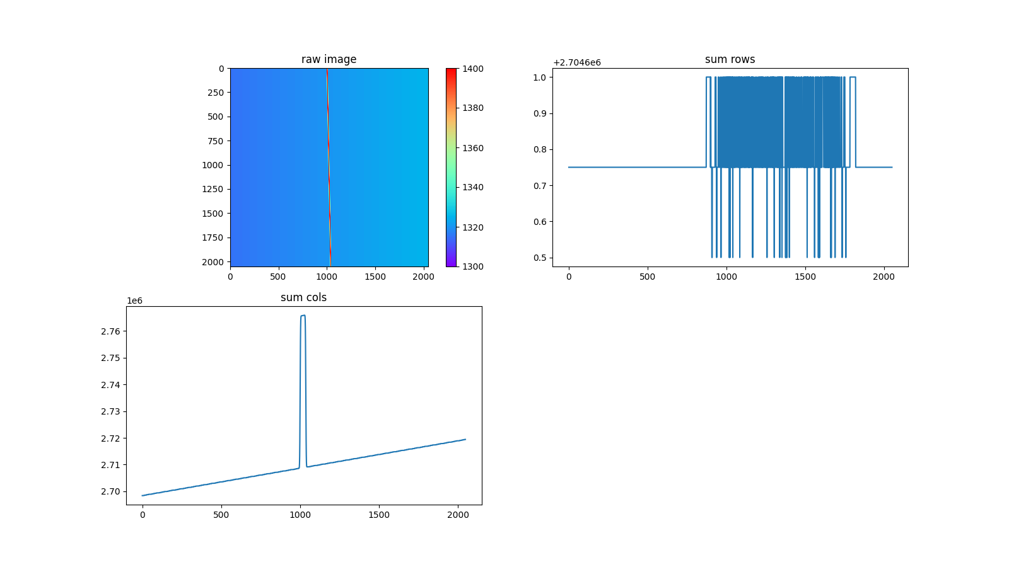
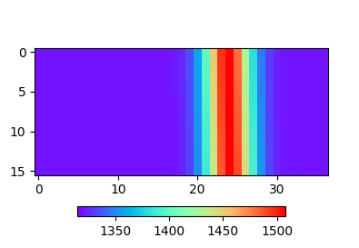
测试1:标准Gauss峰数据
GE_CCD-弹性峰矫正算法可靠性检验
所有列直接叠加
标准的高斯峰谱线
沿着斜线：
y=57*x-57000呈正态分布
高斯峰谱线半高宽FWHM=5
倾斜的背底
未添加随机噪声
局部放大后的Gauss峰谱线
所有行直接叠加

Slide 4
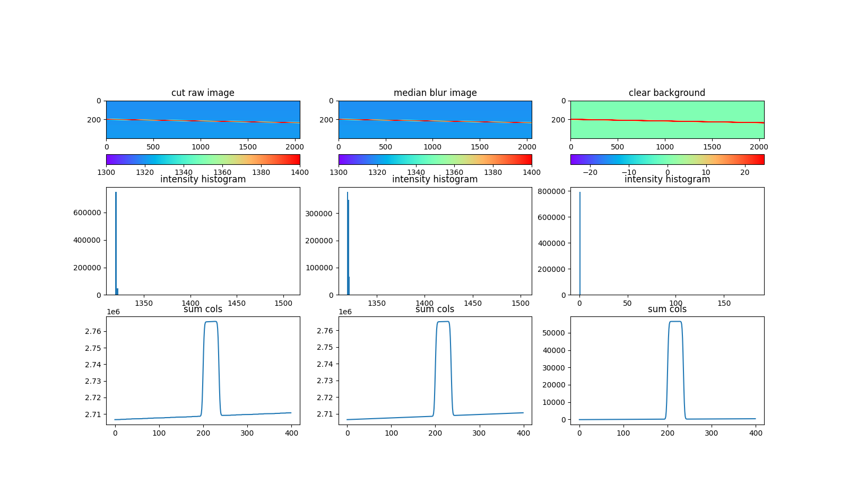
测试1:图像降噪和背底消除
GE_CCD-弹性峰矫正算法可靠性检验
高斯峰谱线半高宽FWHM=5
截取数据
中值滤波后
线性背底扣除后

Slide 5
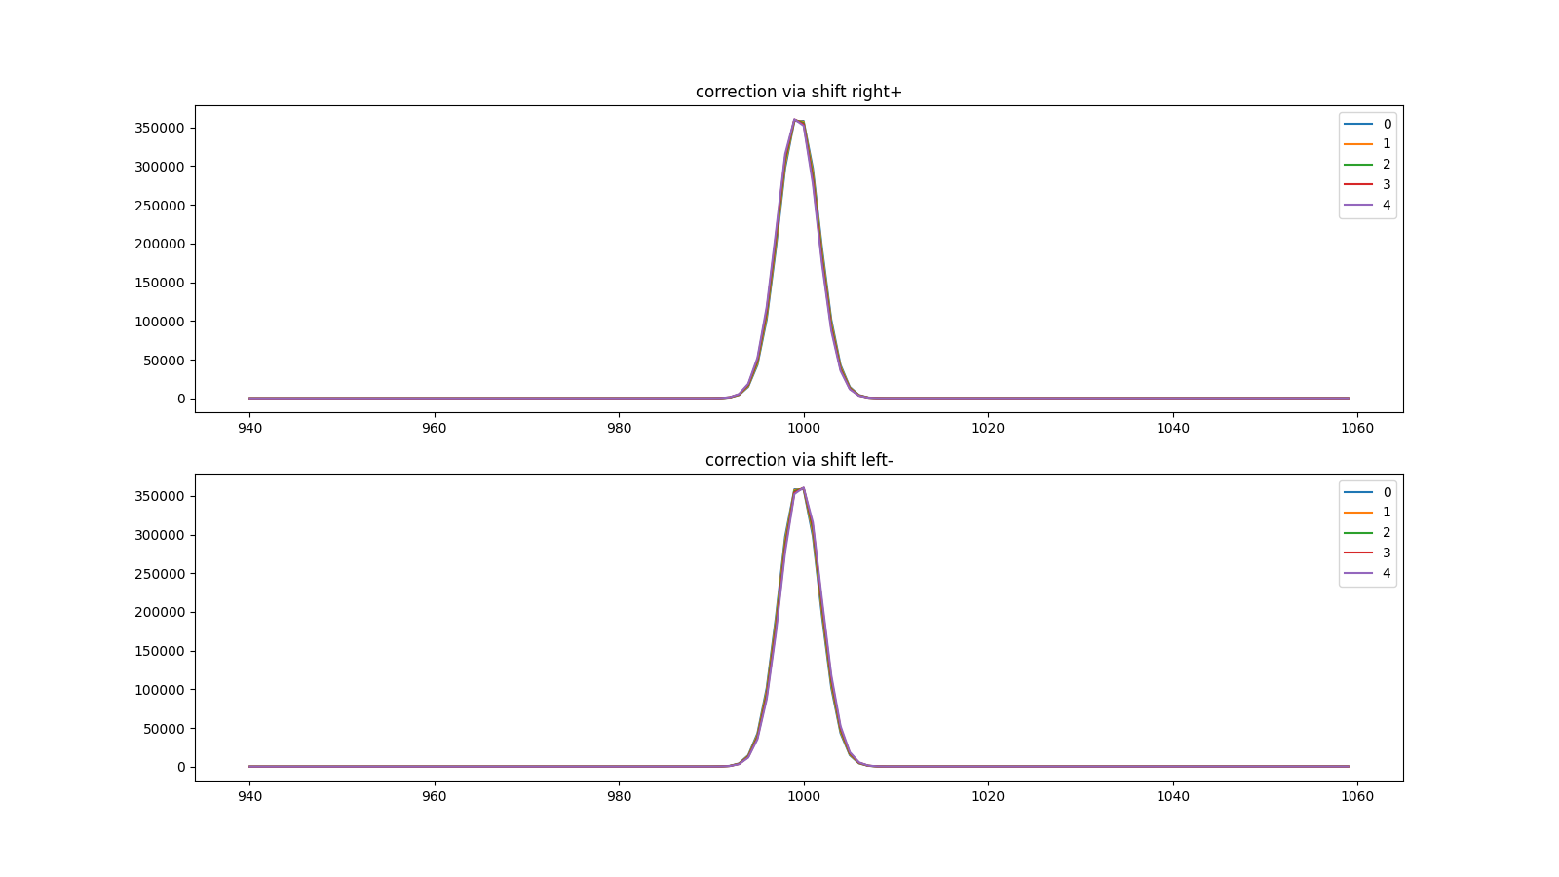
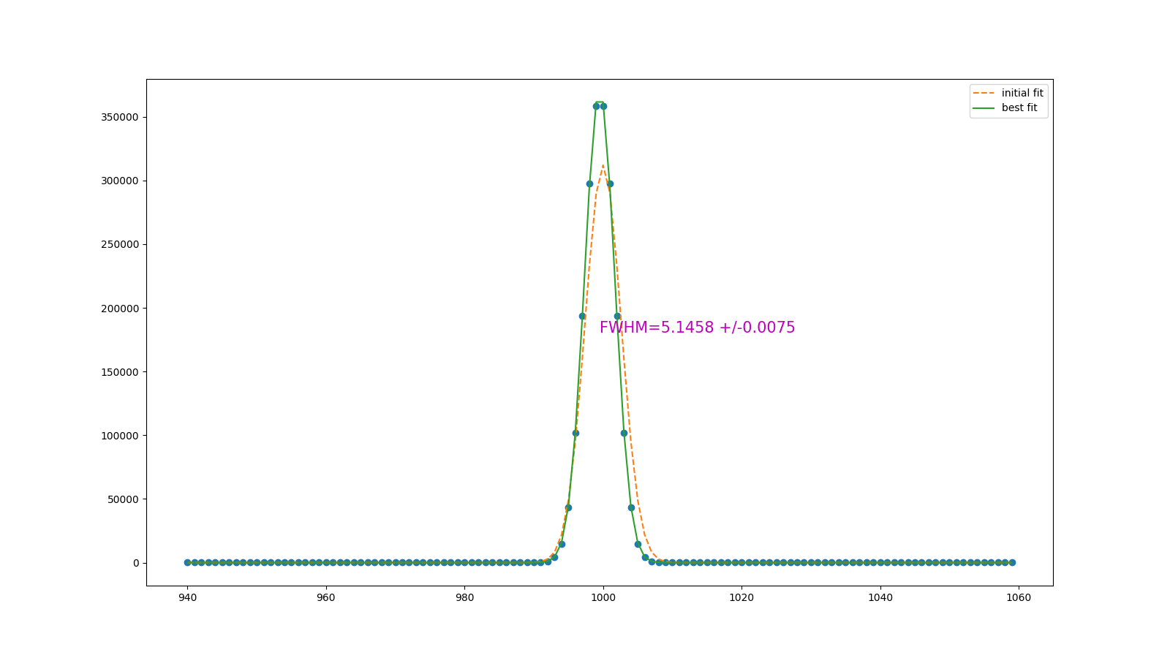
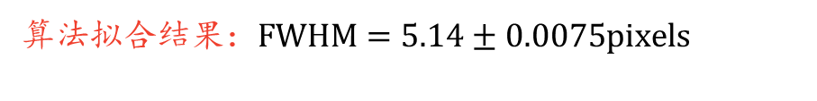
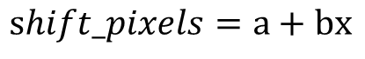
示例1:高斯峰矫正
GE_CCD-弹性峰矫正算法可靠性检验
高斯峰为倾斜的直线：y=57*x-57000
矫正只需要一次项
$$shift_pixels=a+bx$$
（由于算法中x按照0.05的步长插值，所以b的标准值为1/57/0.05）
b=-(1/57/0.05+0.001*j）
j取值变化范围[-4,-3,-2,-1,0,1,2,3,4]
算法拟合结果：$FWHM=5.14±\text{0.0075}\text{pixels}$
同标准值=5pixels的误差为2.8%
最佳结果：b=（0.015+0.005*(2）

Slide 6
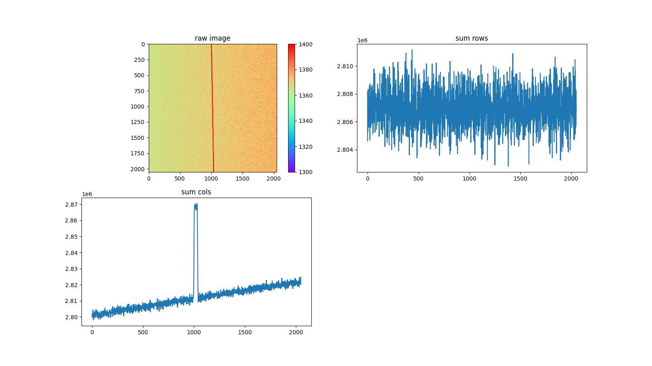
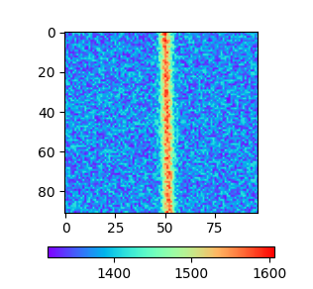
测试2:标准Gauss峰数据
GE_CCD-弹性峰拟合算法可靠性检验
所有列直接叠加
标准的高斯峰谱线
沿斜线：
y=57*x-57000呈正态分布
半高宽FWHM=5
倾斜的背底
添加了随机噪声(0~100)
局部放大后的Gauss峰谱线
所有行直接叠加

Slide 7
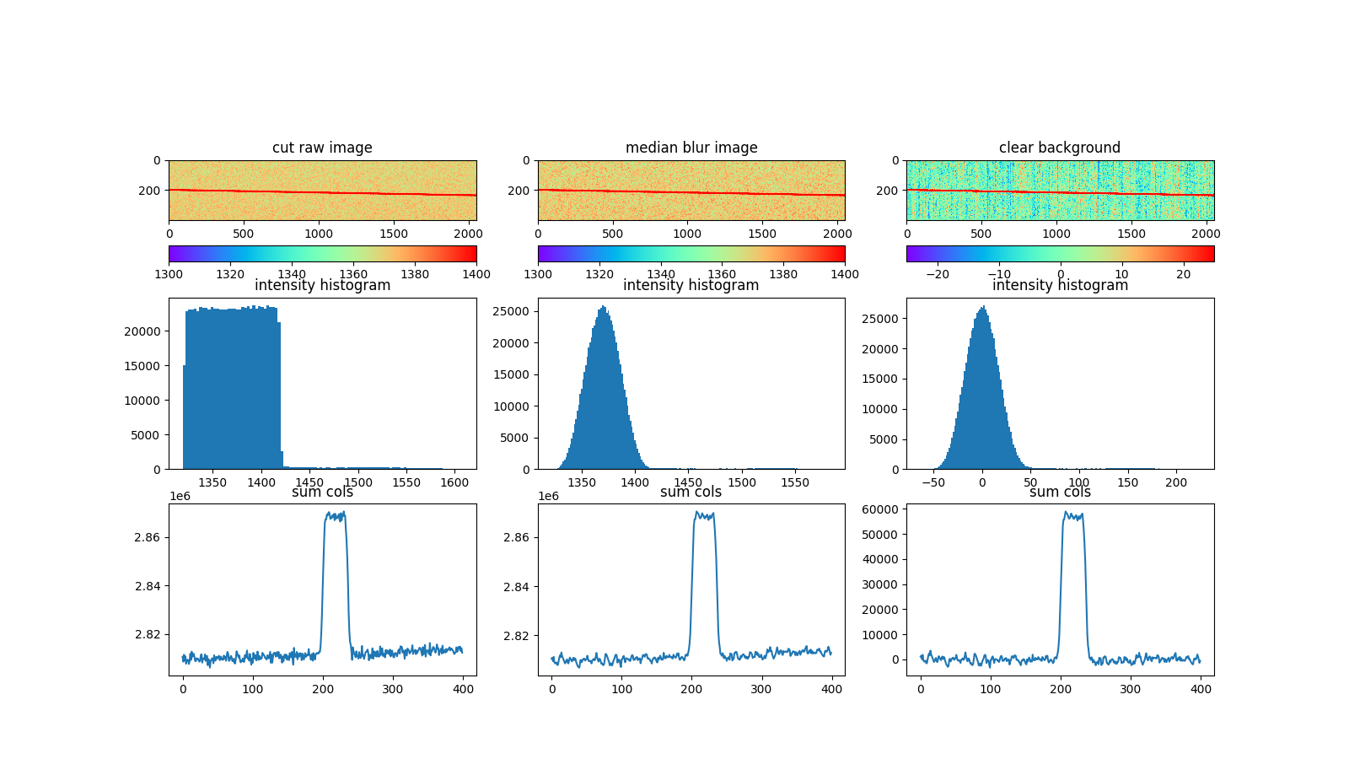
测试2:图像降噪和背底消除
GE_CCD-弹性峰矫正算法可靠性检验
高斯峰谱线半高宽FWHM=5
截取数据
中值滤波后
线性背底扣除后

Slide 8
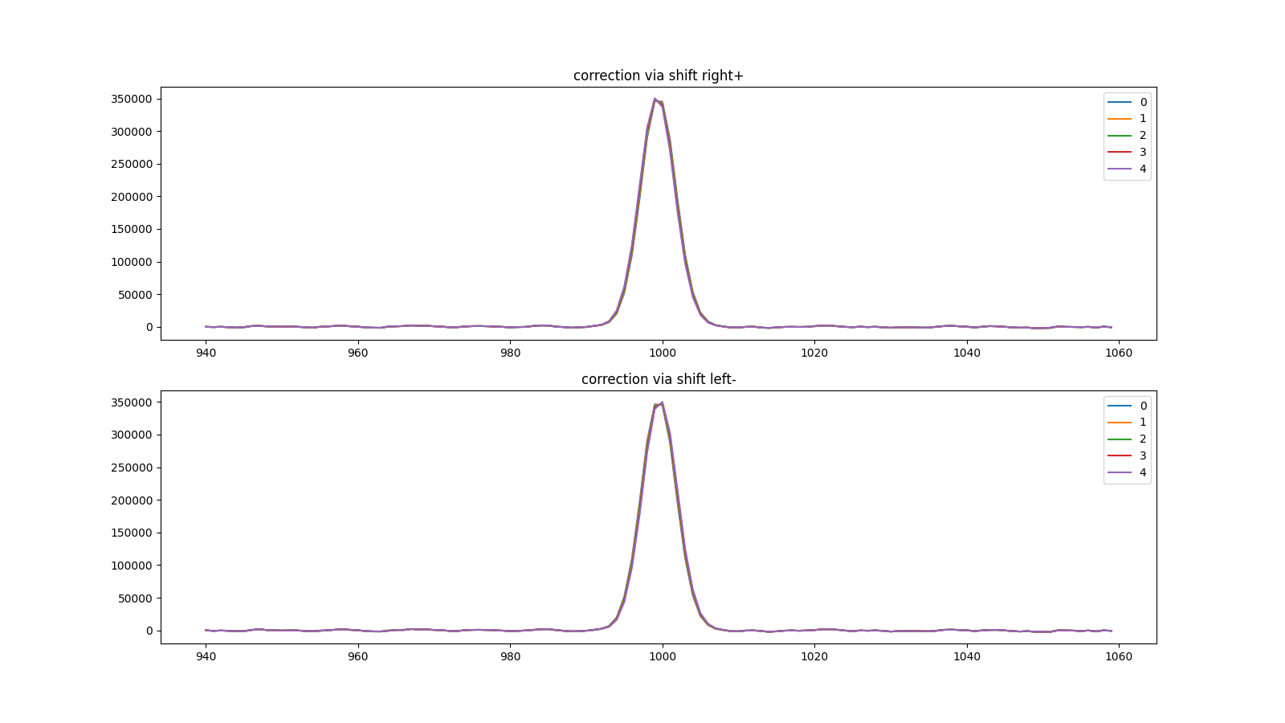
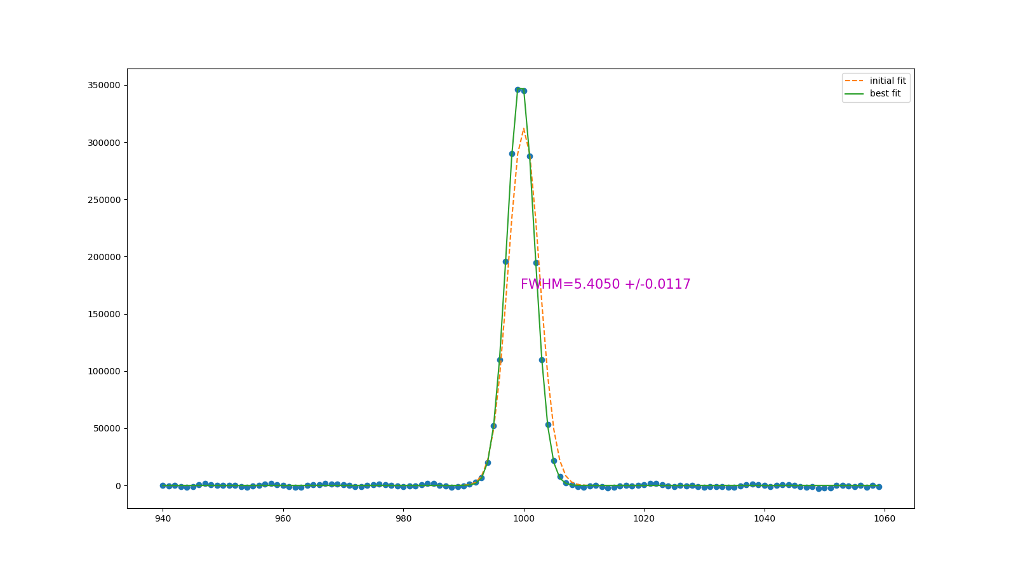

测试2:高斯峰矫正
GE_CCD-弹性峰矫正算法可靠性检验
高斯峰为倾斜的直线：y=57*x-57000
矫正只需要一次项
$$shift_pixels=a+bx$$
（由于算法中x按照0.05的步长插值，所以b的标准值为1/57/0.05）
b=-(1/57/0.05+0.001*j）
j取值变化范围[-4,-3,-2,-1,0,1,2,3,4]
算法拟合结果：$FWHM=5.40±\text{0.0}\text{1}\text{pixels}$
同标准值=5pixels的误差为8%

Slide 9
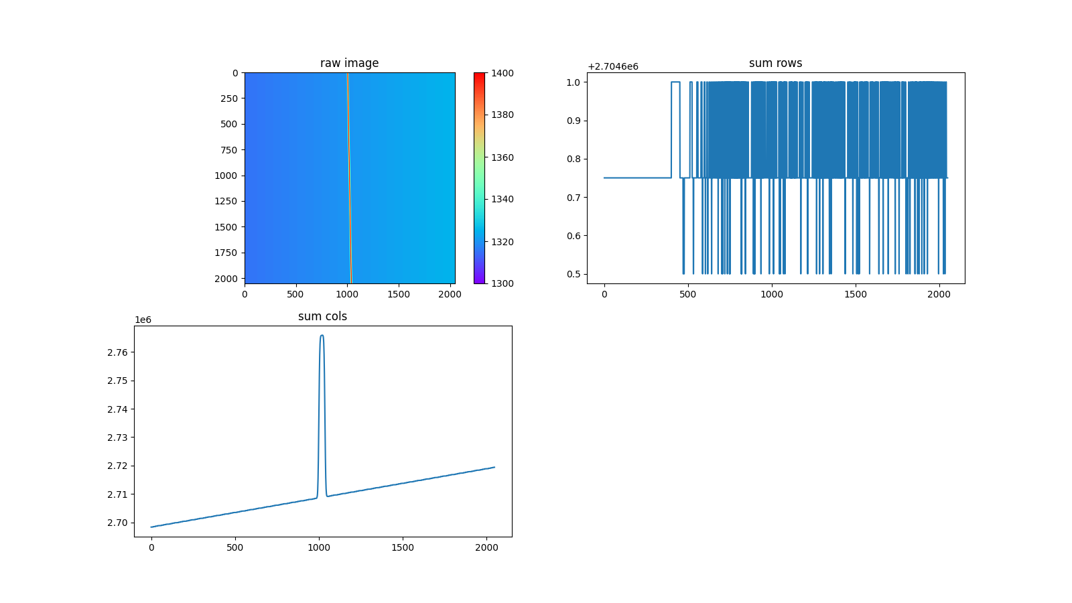
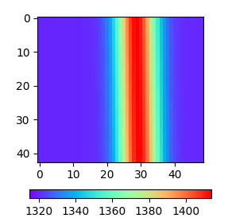
测试3:标准Gauss峰数据
GE_CCD-弹性峰矫正算法可靠性检验
所有列直接叠加
标准的高斯峰谱线
沿斜线：
y=57*x-57000呈正态分布
半高宽FWHM=10
倾斜的背底
未添加随机噪声
所有行直接叠加
局部放大后的Gauss峰谱线

Slide 10
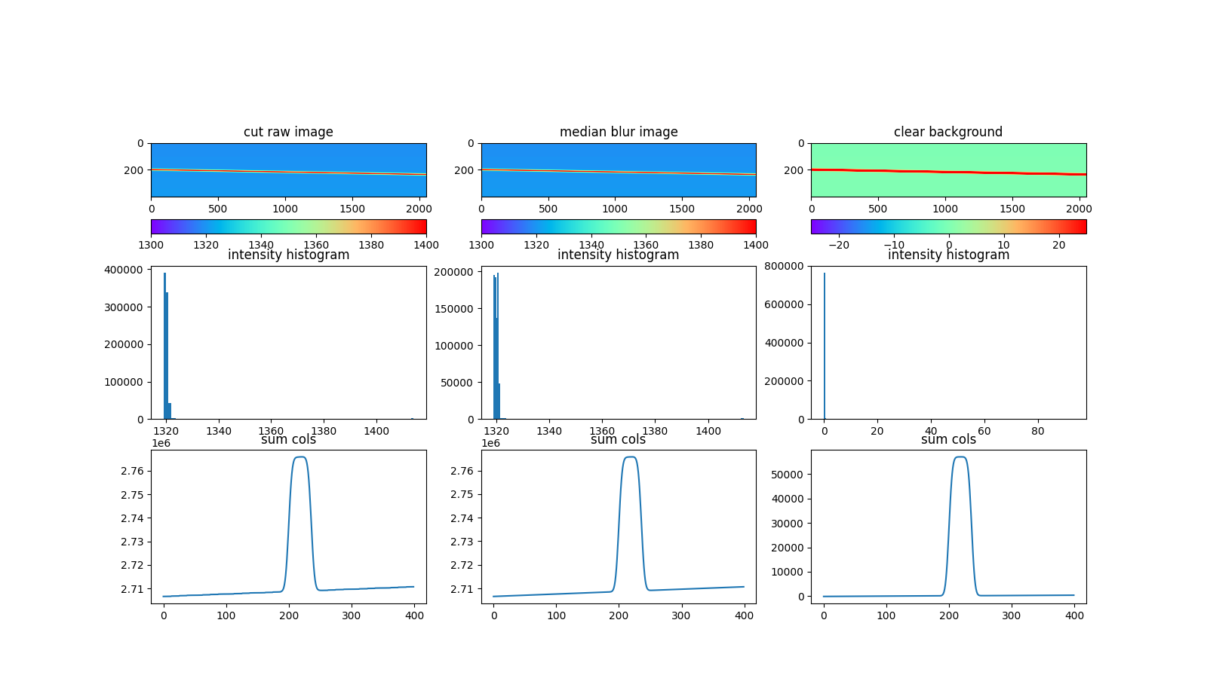
测试3:图像降噪和背底消除
GE_CCD-弹性峰矫正算法可靠性检验
高斯峰谱线半高宽FWHM=10
截取数据
中值滤波后
线性背底扣除后

Slide 11
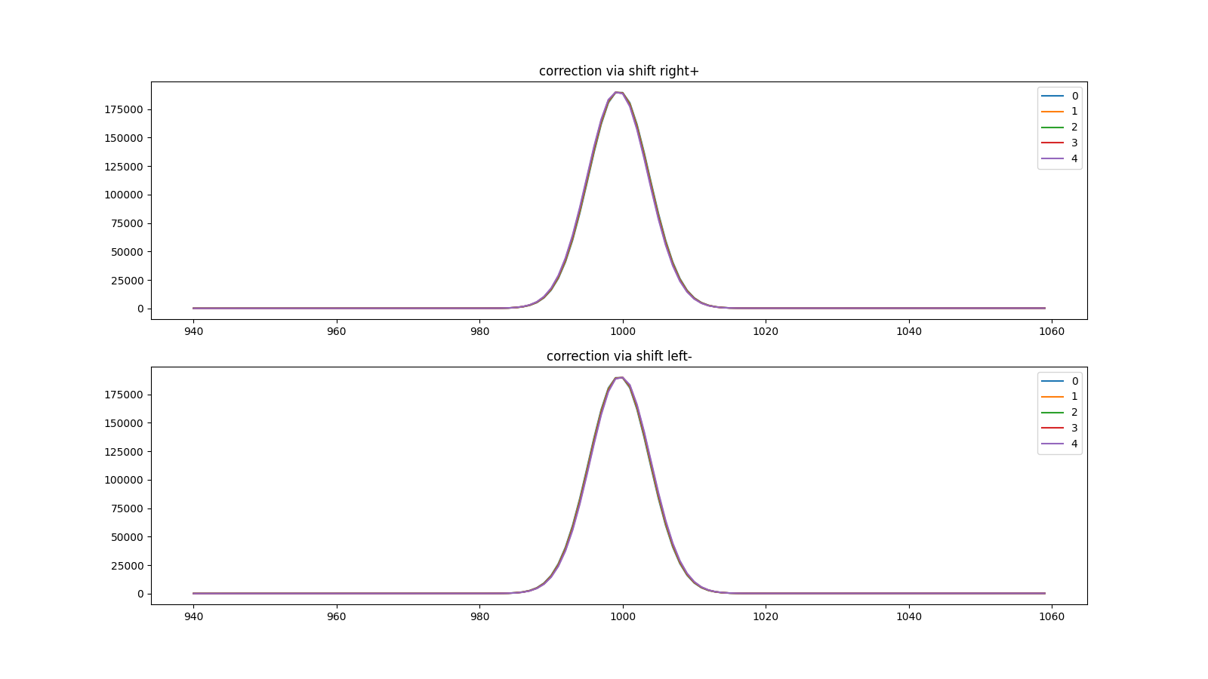
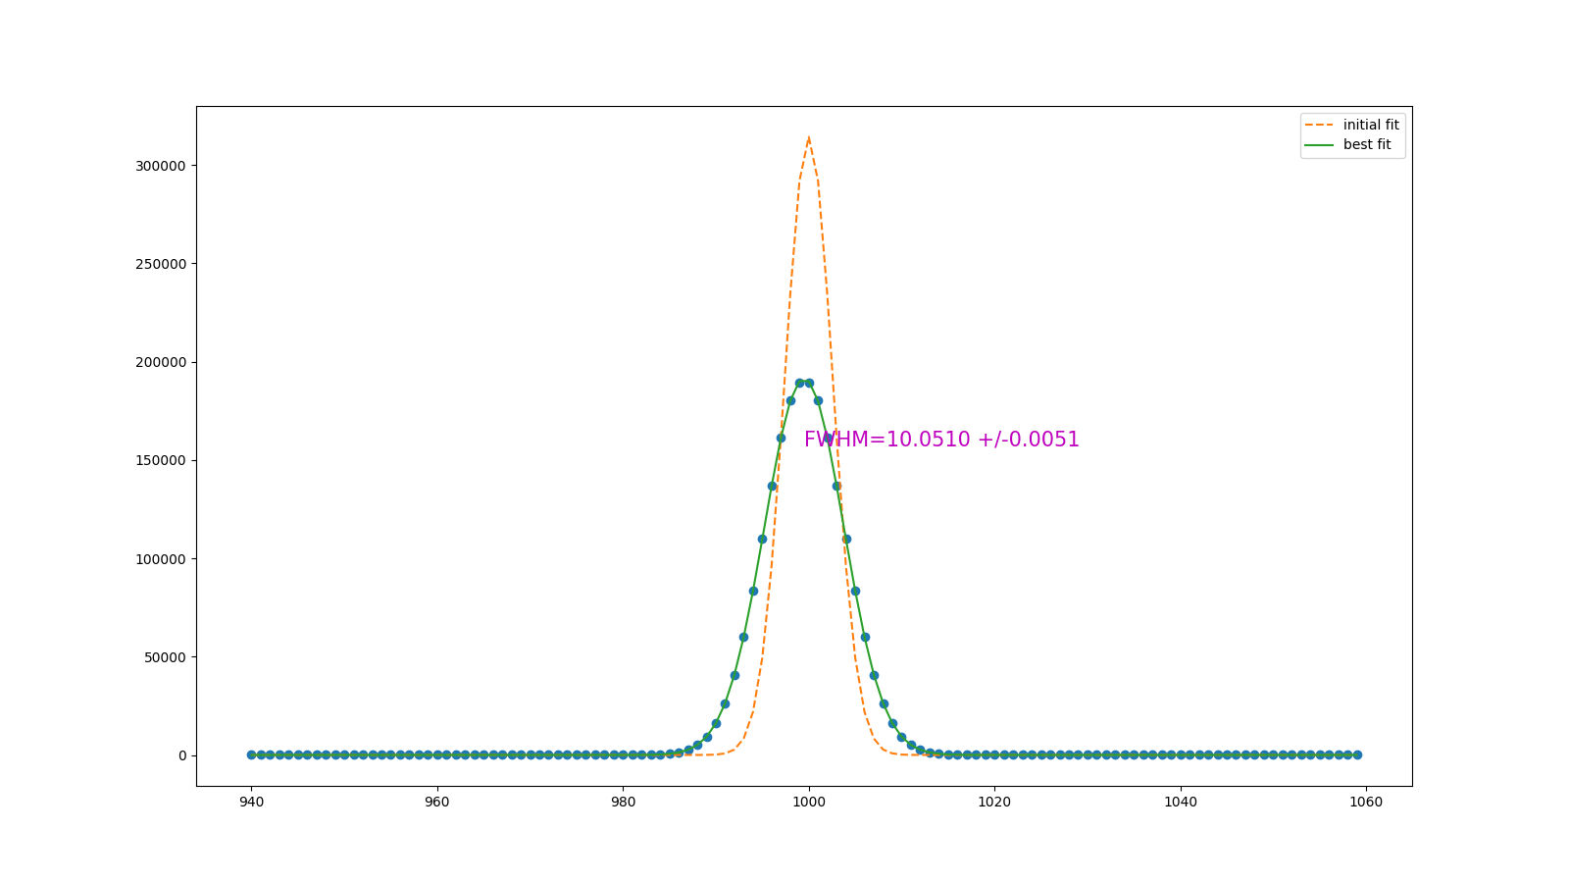
测试3:高斯峰矫正
GE_CCD-弹性峰矫正算法可靠性检验
高斯峰为倾斜的直线：y=57*x-57000
矫正只需要一次项
$$shift_pixels=a+bx$$
（由于算法中x按照0.05的步长插值，所以b的标准值为1/57/0.05）
b=-(1/57/0.05+0.001*j）
j取值变化范围[-4,-3,-2,-1,0,1,2,3,4]
算法拟合结果：$FWHM=10.05±\text{0.0}\text{05}\text{pixels}$
同标准值=10pixels的误差为0.5%

Slide 12
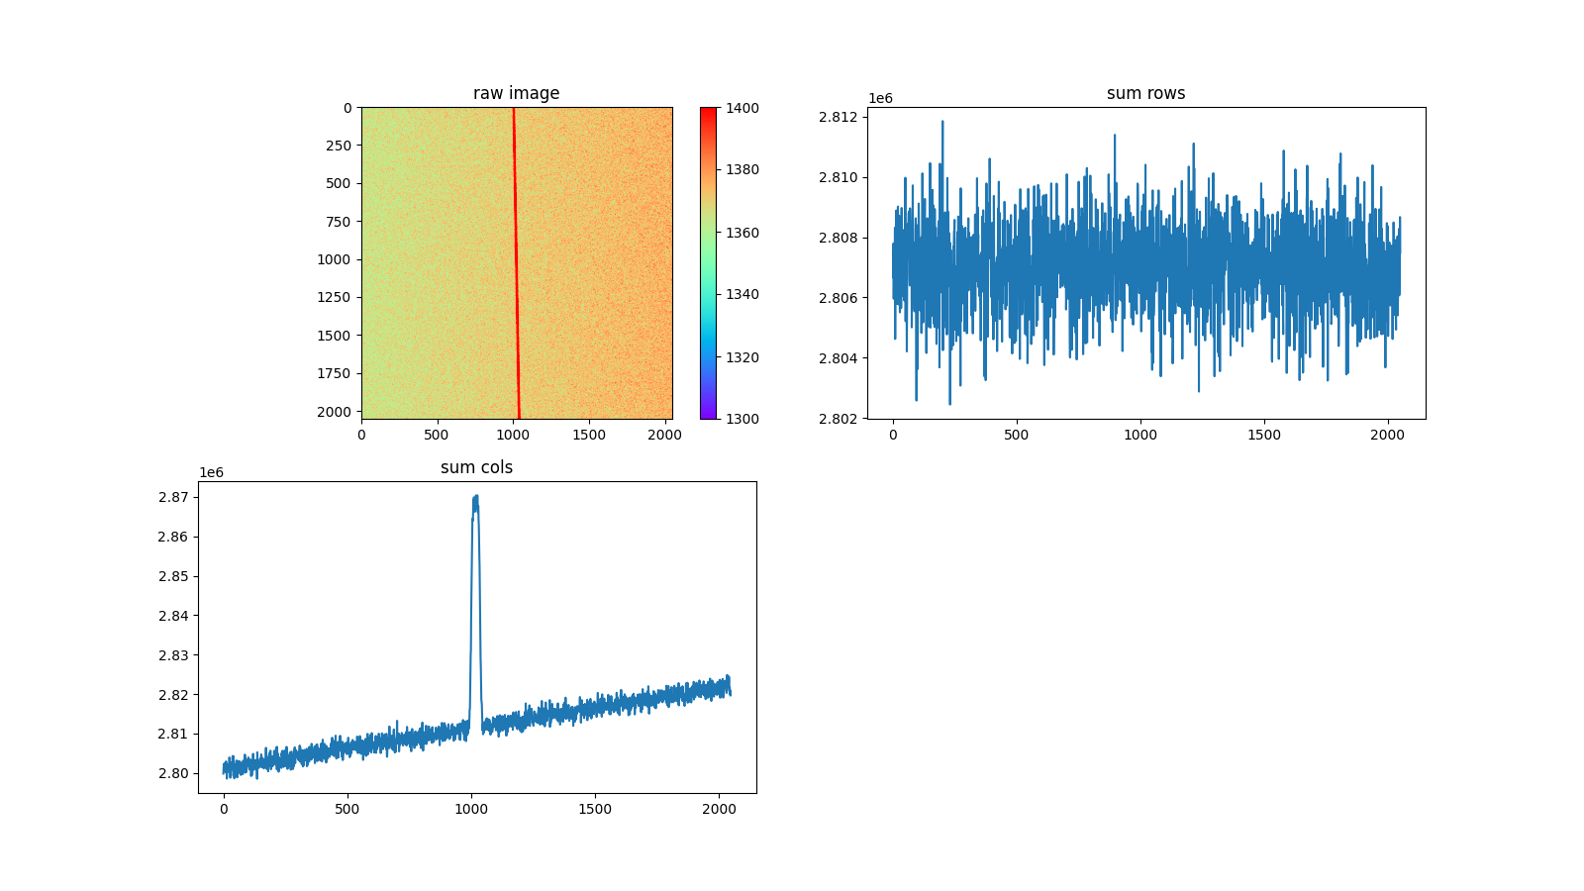
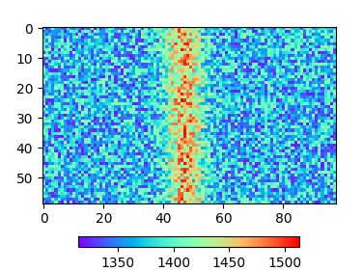
测试4:标准Gauss峰数据
GE_CCD-弹性峰矫正算法可靠性检验
所有列直接叠加
标准的高斯峰谱线
沿斜线：
y=57*x-57000呈正态分布
半高宽FWHM=10
倾斜的背底
添加了随机噪声(0~100)
所有行直接叠加
局部放大后的Gauss峰谱线

Slide 13
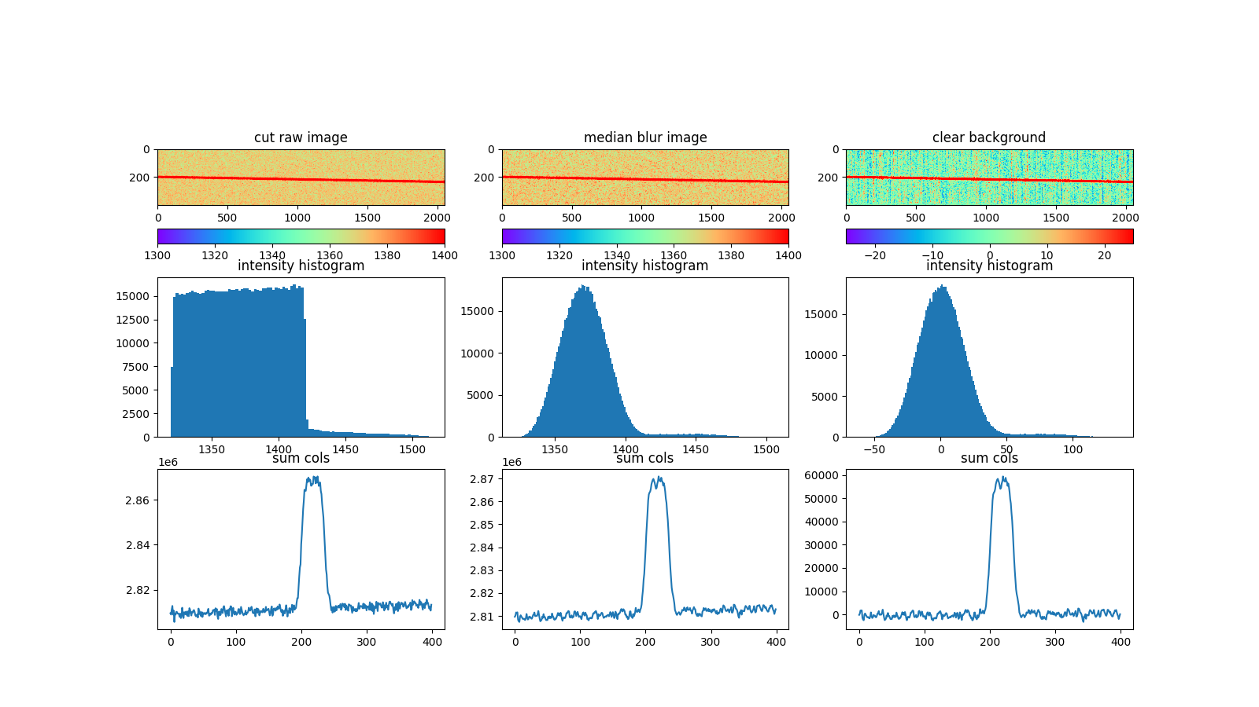
测试4:图像降噪和背底消除
GE_CCD-弹性峰拟合算法可靠性检验
高斯峰谱线半高宽FWHM=10
截取数据
中值滤波后
线性背底扣除后

Slide 14
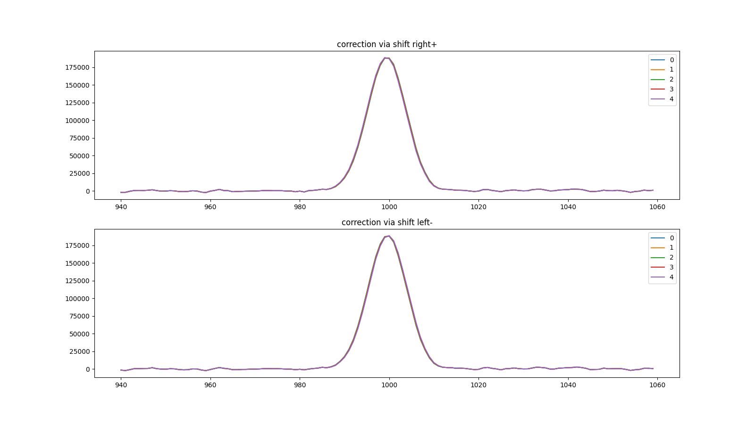
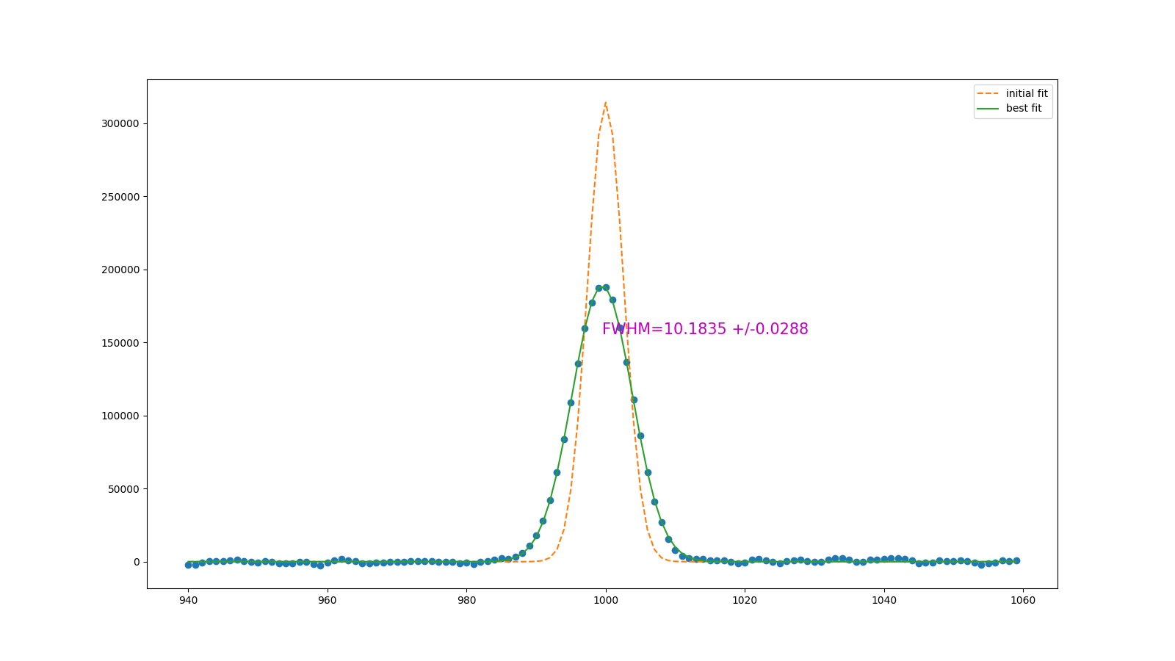
测试4:高斯峰矫正
GE_CCD-弹性峰拟合算法可靠性检验
高斯峰为倾斜的直线：y=57*x-57000
矫正只需要一次项
$$shift_pixels=a+bx$$
（由于算法中x按照0.05的步长插值，所以b的标准值为1/57/0.05）
b=-(1/57/0.05+0.001*j）
j取值变化范围[-4,-3,-2,-1,0,1,2,3,4]
算法拟合结果：$FWHM=10.18±\text{0.0}\text{29}\text{pixels}$
同标准值=10pixels的误差为1.8%

Slide 15
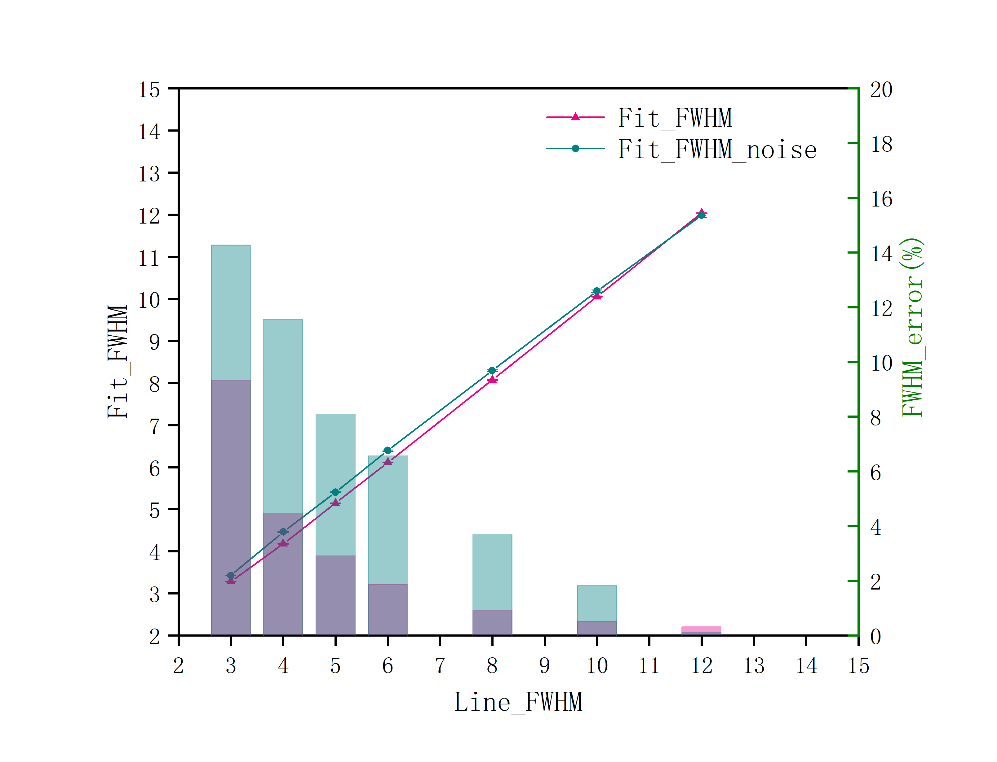
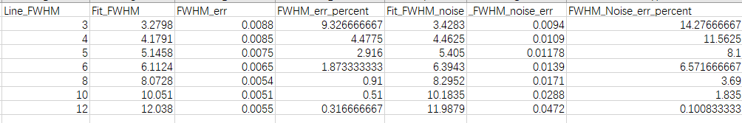
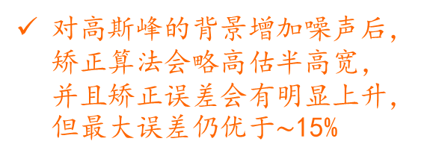
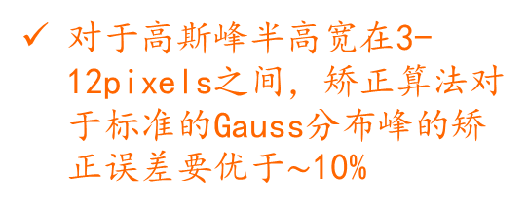
标准Gauss峰矫正结果汇总
GE_CCD-弹性峰矫正算法可靠性检验
拟合结果
矫正误差
对于高斯峰半高宽在3-12pixels之间，矫正算法对于标准的Gauss分布峰的矫正误差要优于$\sim$10%
对高斯峰的背景增加噪声后，矫正算法会略高估半高宽，并且矫正误差会有明显上升，但最大误差仍优于$\sim$15%
高斯峰标准半高宽

Slide 16
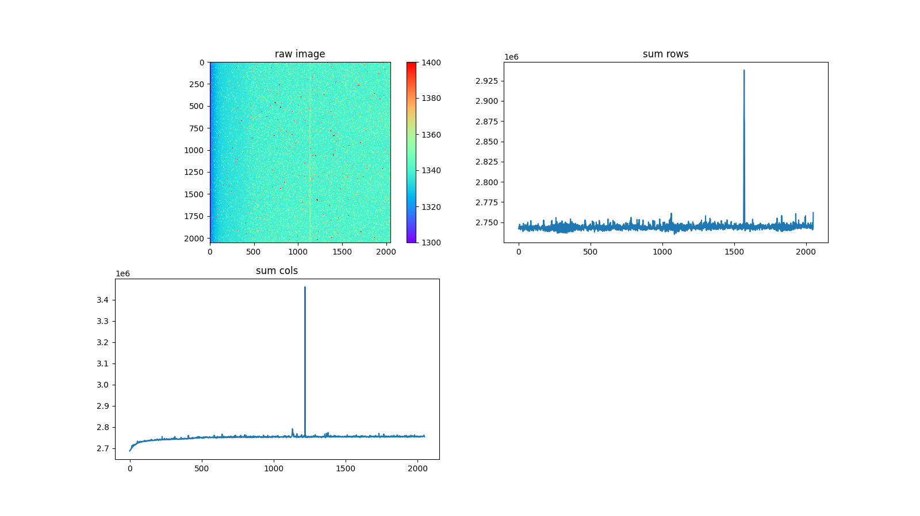
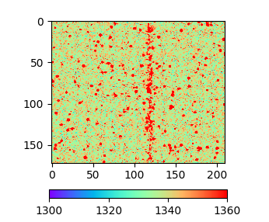
示例1:原始实验数据
2022-09-18采集-数据11-C@448.5eV_CCDRX=32220_Slit2_100_T3600s
所有列直接叠加
所有行直接叠加
局部放大后的弹性峰谱线
强噪点
弹性峰位置

Slide 17
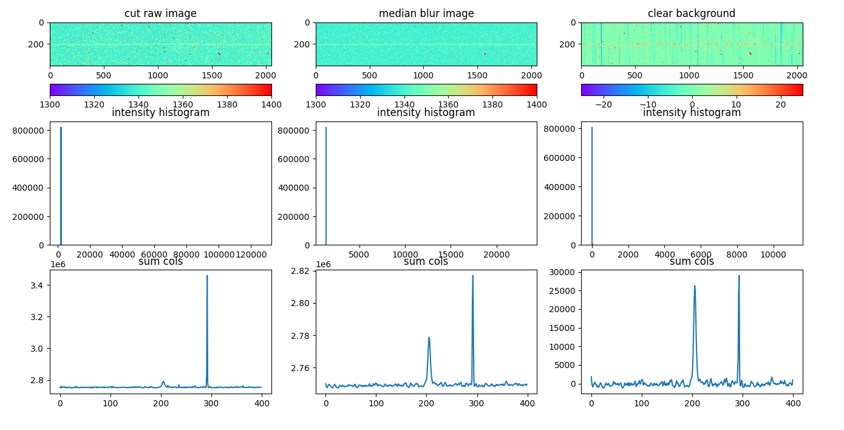
示例1:图像降噪和背底消除
截取数据
中值滤波后
线性背底扣除后

Slide 18
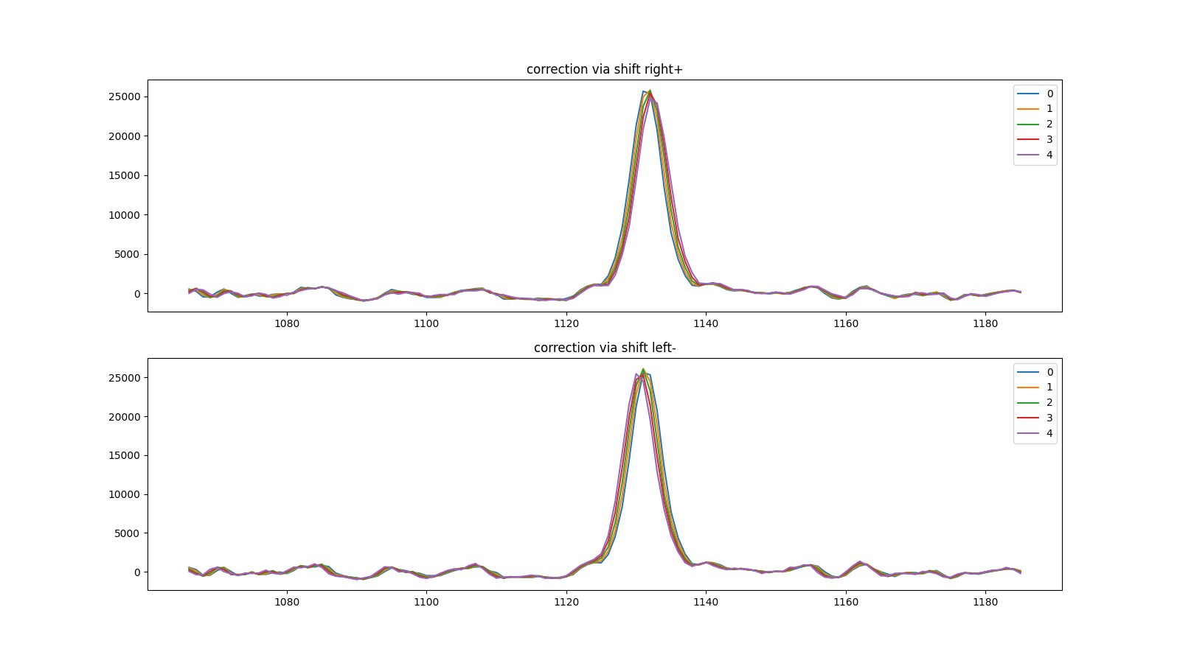
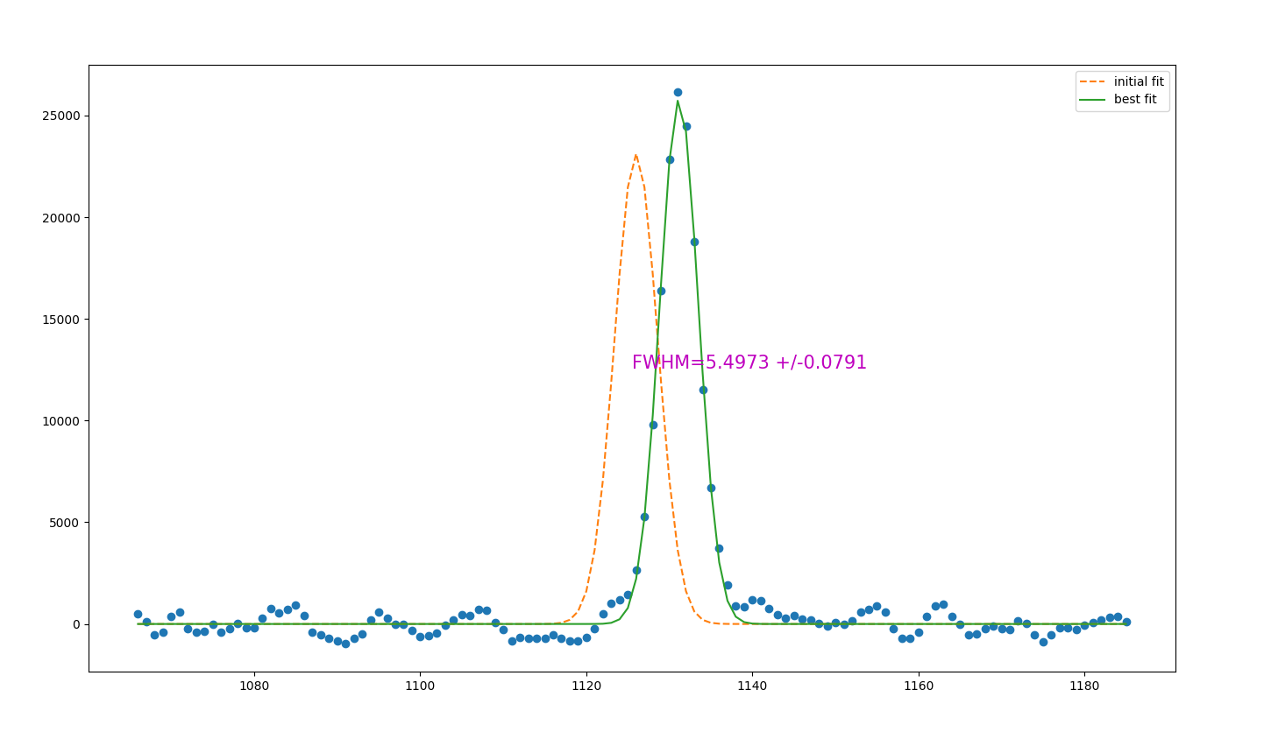
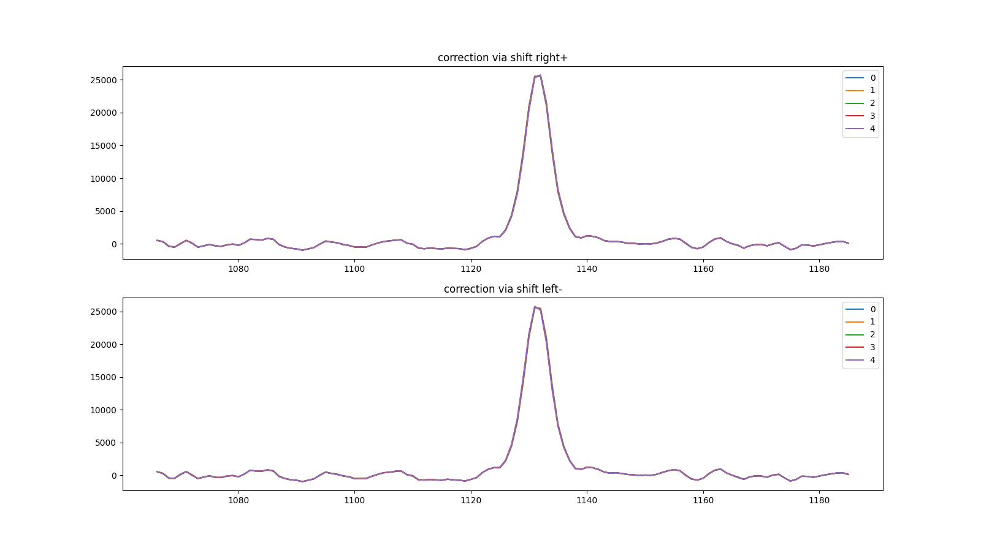
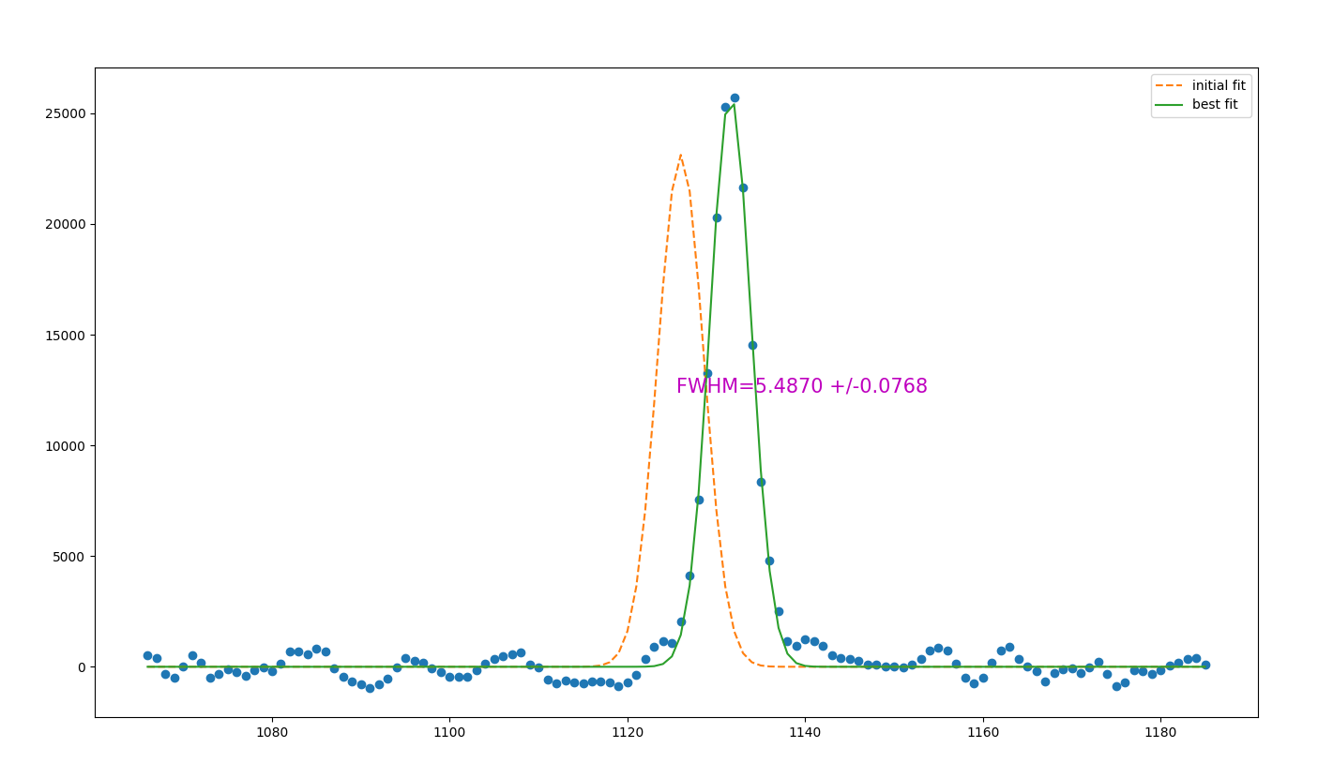
示例1:弹性峰矫正
j取值变化范围[-4,-3,-2,-1,0,1,2,3,4]
最佳结果：b=（0.014+0.005*(-1）
范围1测试
b=（0.014+0.005*j）
最佳结果：b=（0.015+0.005*(2）
范围2测试
b=（0.015+0.0005*j）

Slide 19
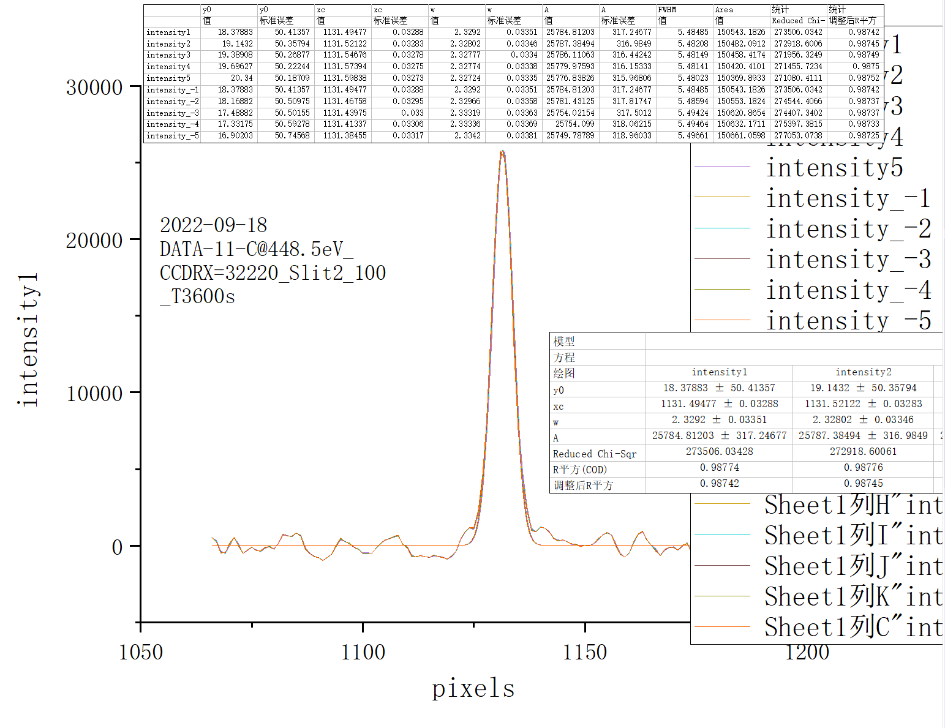
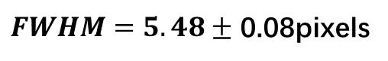
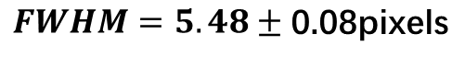
示例1:origin Gauss拟合结果
SciPy自带Gauss拟合算法：
$$FWHM=5.48±\text{0.}\text{08}\text{pixels}$$
Origin Gauss拟合结果：
$FWHM=5.48±$ 0.08pixels

Slide 20
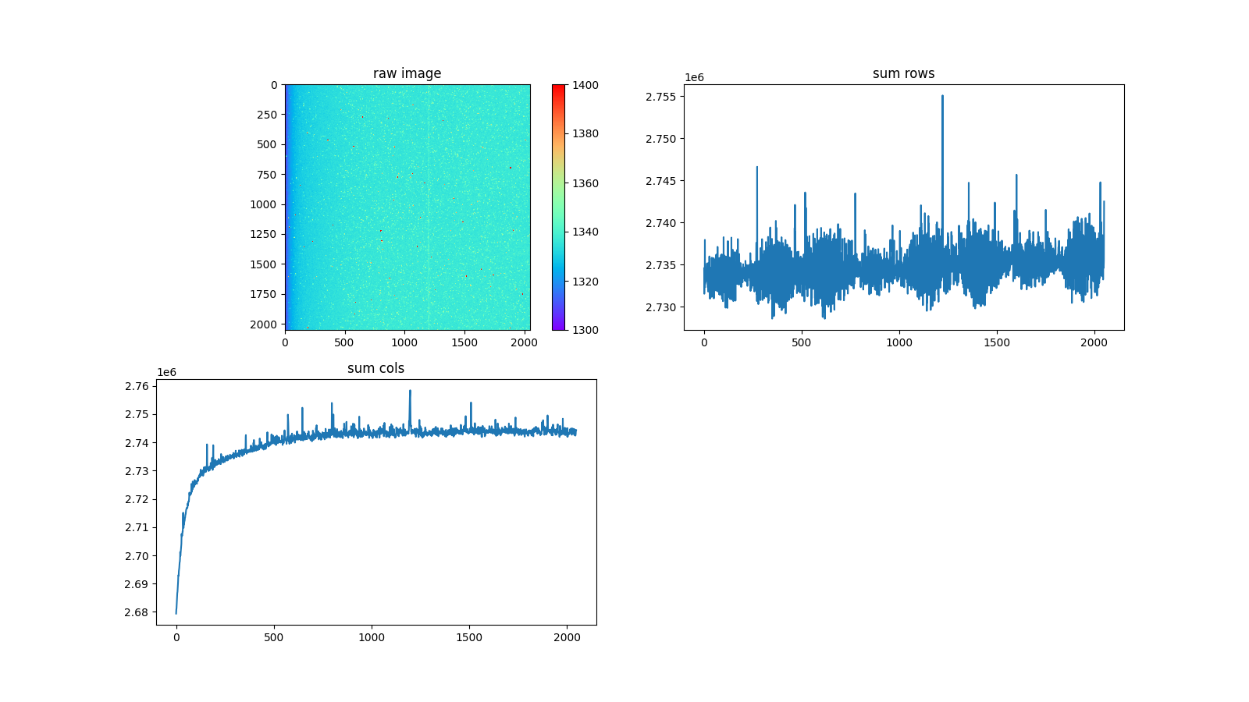
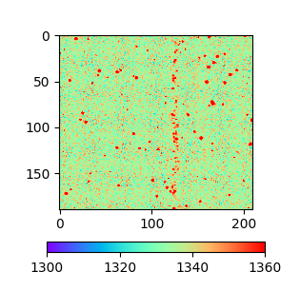
示例2:原始实验数据
2022-09-05采集-数据12-C@445eV_SLIT1-1200X1500_SLIT2-100_sampleX=-2_sampleY-8_sampleZ=113_R1=11.6_CCDRx=36000_CCDY=-3340_CCDZ=-1000_FL=16mm_GrateX_1750_GrateR-X=-6680_T600s_SM6pitch_1.023_T1200s
所有列直接叠加
所有行直接叠加
局部放大后的弹性峰谱线
弹性峰位置

Slide 21
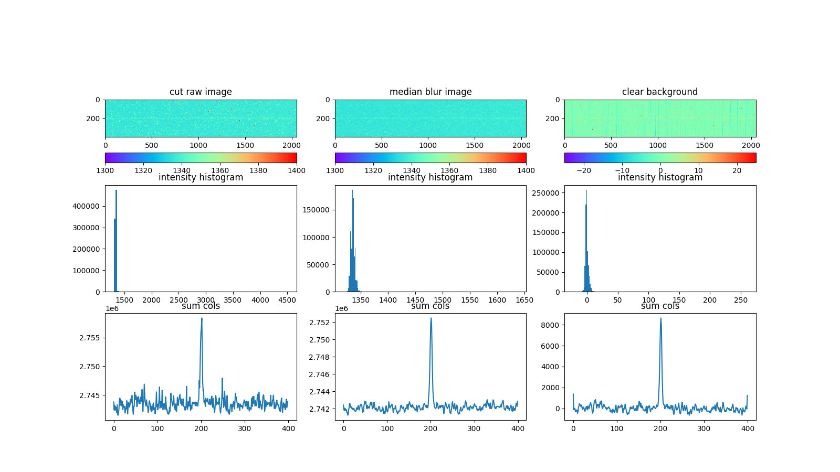
示例2:图像降噪和背底消除
截取数据
中值滤波后
线性背底扣除后

Slide 22
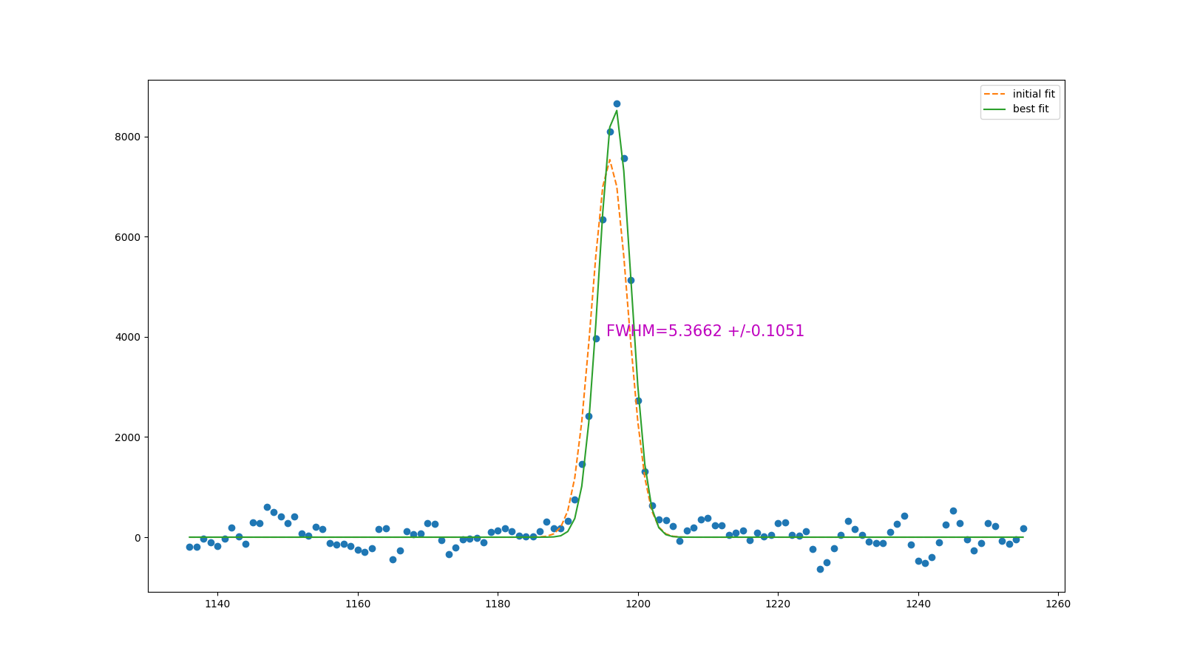
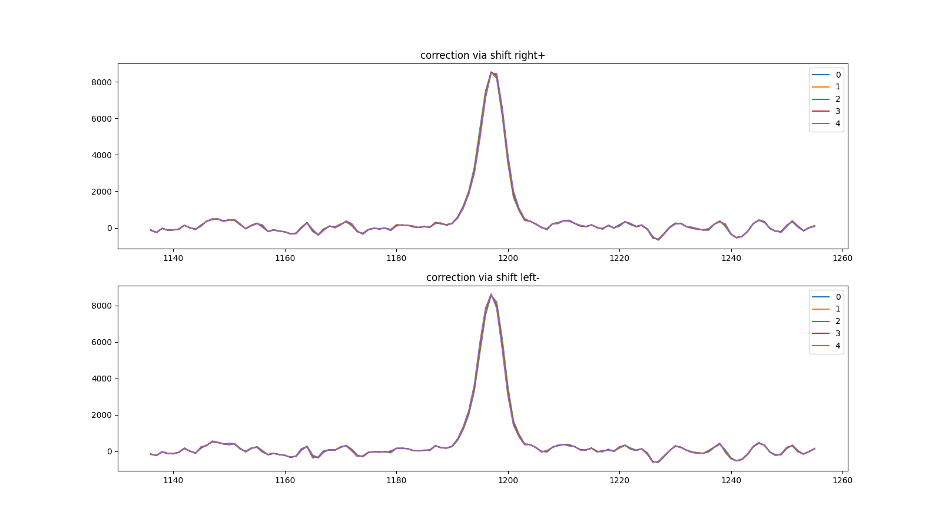
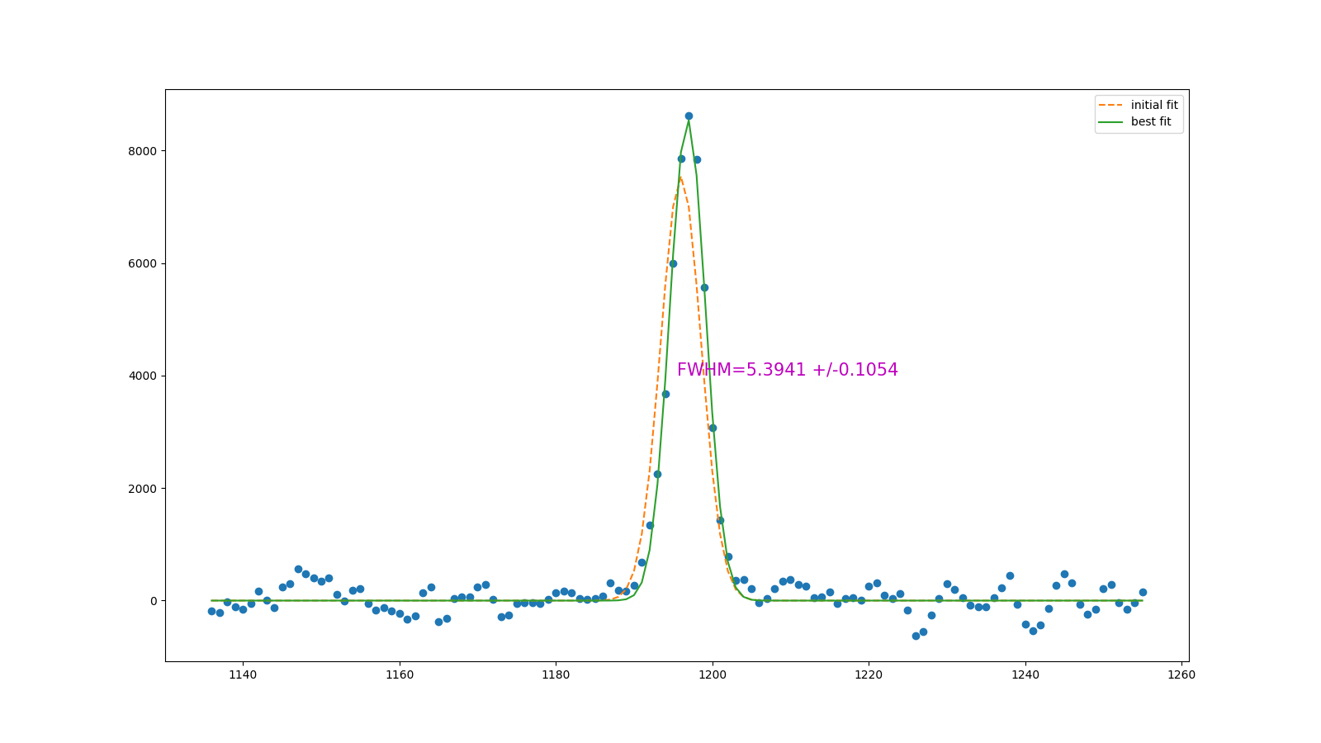
示例2:弹性峰矫正
j取值变化范围[-4,-3,-2,-1,0,1,2,3,4]
最佳结果：b= （0.006+0.0005*2）
范围1测试
b=（0.006+0.0005*j）
最佳结果：b=（0.014+0.001*(-4）
范围2测试
b=（0.014+0.001*j）

Slide 23
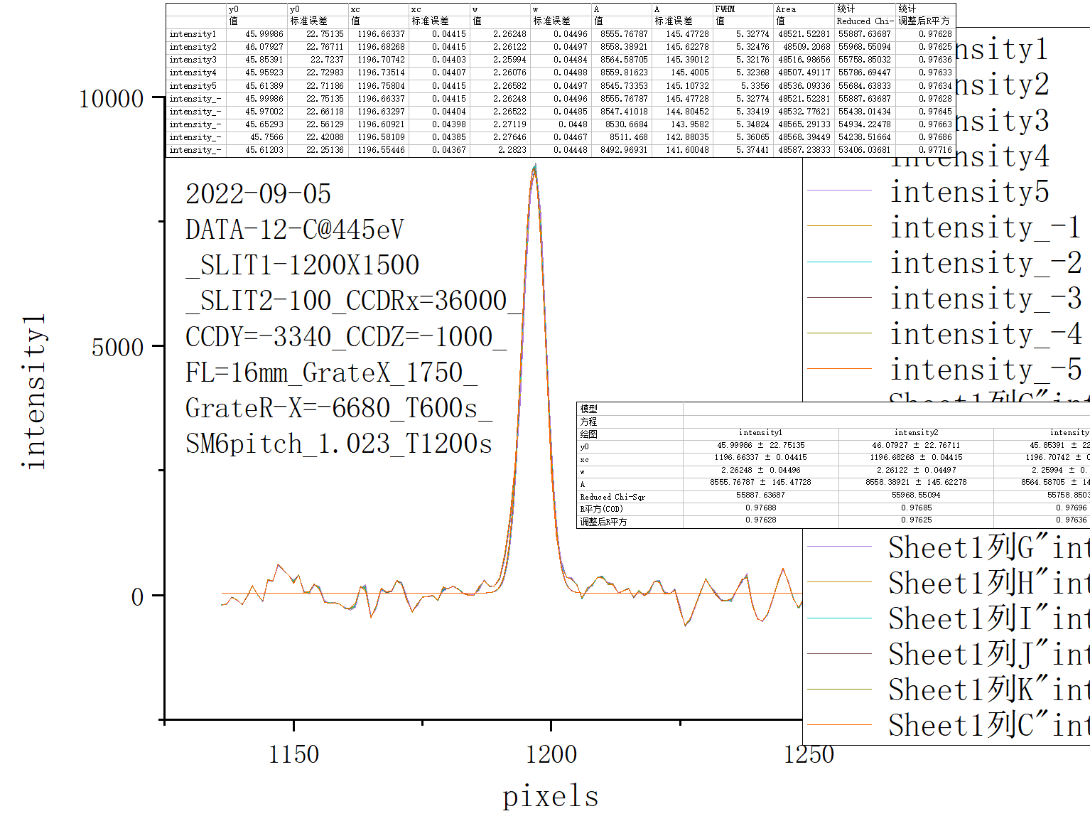
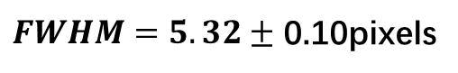
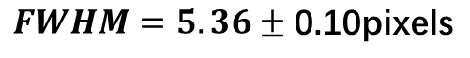
示例2:origin Gauss拟合结果
SciPy自带Gauss拟合算法：
$$FWHM=5.36±\text{0.10}\text{pixels}$$
Origin Gauss拟合结果：
$FWHM=5.32±$ 0.10pixels

